Slide 1

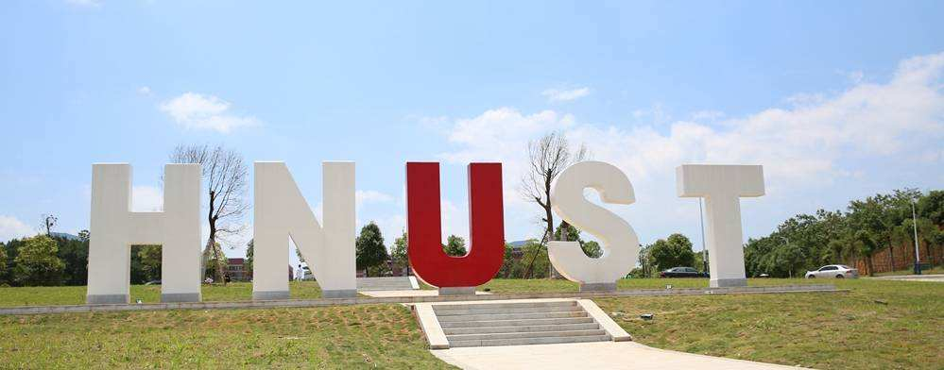
第6章 理解需求
本章重点
建立项目的根基——对项目的初始认识
获取需求
开发用例——项目功能分析
本章重点
开发用例

Slide 2
Requirements Analysis
Scenario-based
models
Flow-oriented
models
Use-cases (text)
Use-case diagrams
Activity diagrams
Swim lane diagrams
Software
requirements
Data flow diagrams
control flow diagrams
Processing narratives
Class-based
models
Behavioral
models
Class diagrams
Analysis packages
CRC models
Collaboration diagrams
State diagrams
Sequence diagrams

Slide 3
需求工程-I
需求工程-I
起始—提出一系列问题…
对问题的基本理解
谁需要解决方案
所期望解决方案的性质
与项目利益相关者和开发人员之间达成初步交流合作的效果
导出—征求各利益相关者的需求
精化—开发一个需求模型，来说明软件的功能、特征和信息的各个方面
协商—协商形成一个能令开发人员和客户都满意的可交付系统

Slide 4
需求工程-II
规格说明—是下面的一个（或者多个）：
一份写好的文档
一套模型
一个形式化的数学模型
一组使用场景（使用案例）
一个原型
确认—一组检查机制来发现
内容或解释上的错误
需要进一步解释的地方
丢失的信息
不一致性(建造大型产品或系统时遇到的主要问题)
冲突的需求或是不可实现的（不能达到的）需求
需求管理

Slide 5
建立根基
确认利益相关者
“你认为我还应该和谁交谈？”
识别多重观点
协同合作
首次提问
谁是这项工作的最初请求者？
谁将使用该解决方案？
成功的解决方案将带来什么样的经济收益？
对于这个解决方案你还需要其它资源吗？

Slide 6
需求访谈
根据利益相关者制定访谈计划
实施并记录访谈内容
分析并进一步需求诱导
利用Axure等原型工具开发原型，进行需求迭代与确认

Slide 7
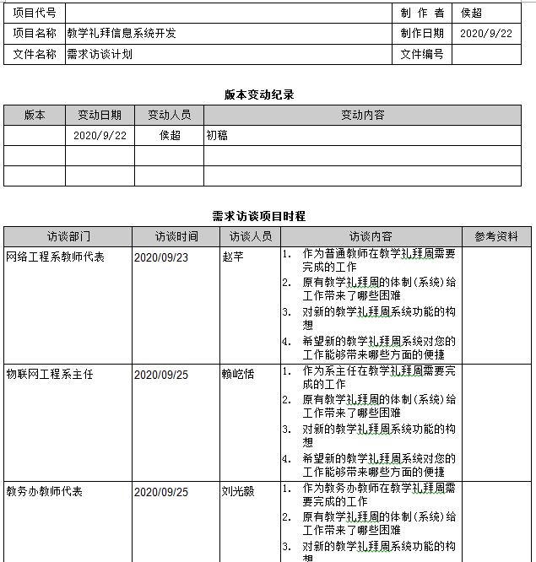
需求访谈计划

Slide 8
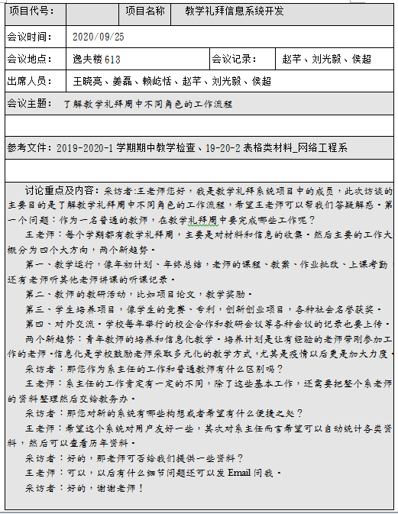
需求访谈记录

Slide 9
需求诱导
会议由软件工程师和其他的共利益者共同举办和参与
制定筹备和参与会议的规则
拟定一个会议议程
由一个“主持人”（可以是客户、开发人员或其他人）控制会议
采用“方案论证手段”（可以是工作表、活动挂图、不干胶贴纸或电子公告牌、聊天室或虚拟论坛）
目标是
标识问题
提出解决方案的要素
协商不同方法
确定一套解决需求问题的初级方案

Slide 10
启始工作产品
必要性和可行性的声明
对系统或产品规模大小的声明
参与需求获取的客户，用户和其他利益相关者的列表
系统技术环境的描述
需求列表（最好以功能为主来组织）和适用于每个人的约束范围
一组在不同操作条件下提供对系统或产品使用洞察的场景
任何原型开发以便更好的定义需求

Slide 11
质量功能部署
功能部署决定系统需求功能的价值（正如对客户的价值）
信息部署定义了数据对象和事件
任务部署是指检查系统的行为
价值分析确定需求的相对优先级

Slide 12
非功能需求
非功能需求 (NFR) – 质量属性，性能属性，安全属性或一个系统中的常规限制。
定义出两个阶段方法以帮助软件团队和利益相关者识别非功能需求：
在第一阶段为系统建立一套软件工程指南，这包括最佳实践指南，还表述了架构风格和设计模式的应用。
第二阶段，团队为每个非功能需求排出优先级，生成一套同类的非功能需求；使用一套决策规则，用来决定要建立实施哪些指南，要放弃哪些指南。

Slide 13
用例
用户场景的集合描述了系统的线程使用
每个场景都是从“参与者”的角度来描述——即人或设备与软件的交互
每个场景都需要回答下列问题：
谁是主要参与者、次要参与者？
参与者的目标是什么？
故事开始前有什么前提条件？
参与者完成的主要工作或功能是什么？
按照故事所描述的还可能需要考虑什么异常？
参与者的交互中有什么可能的变化？
参与者将获得、产生或改变哪些系统信息？
参与者必须通知系统有关外部环境的改变吗？
参与者希望从系统获取什么信息？
参与者希望得知会有意料之外的变更吗？

Slide 14
科技处合同审批系统
目前学校有企业项目教师跟对方拟定合同后需要所在学院科研副院长签字，然后请学校的法律顾问进行审查无误进行签字。如果金额小于500万元，直接科技处领导审批，然后双方盖章后生效。如果大于500万元需要科技处审核后，主管校领导审批。
项目发起人将上述线下流程转为线上进行。

Slide 15
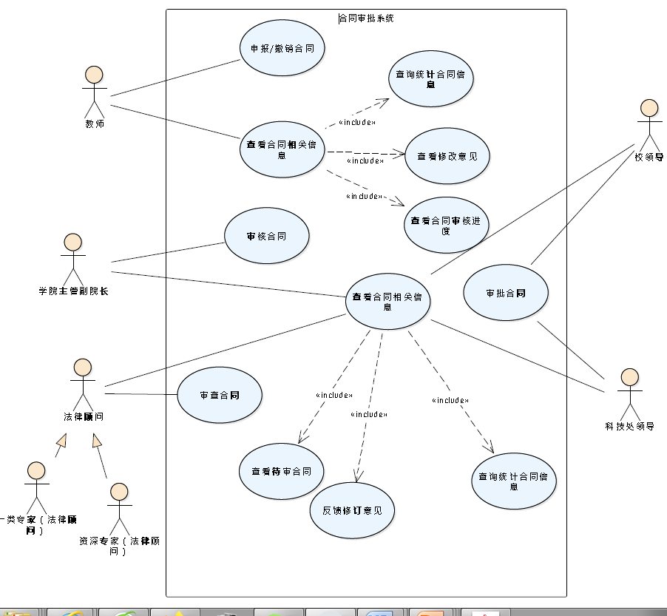
用例图

Slide 16
A Example -- SafeHome
Our research indicates that the market for home security systems is growing at a rate of 40% per year.
We would like to enter this market by building a microprocessor-based home security system that would protect against and/or recognize a variety of undesirable situations such as illegal entry, fire, flooding, and others. The product will use appropriate sensors to detect each situation, can be programmed by the homeowner, and will automatically telephone a monitoring agency when a situation is detected.

Slide 17
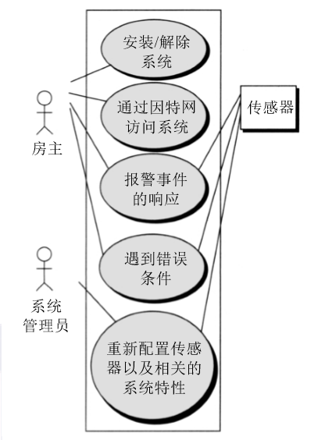
构建分析模型
分析模型的元素
基于场景的元素
功能—从用户的角度描述软件功能
用例—描述用户和系统之间的相互关系
基于类的元素
通过场景来表现
行为元素
状态图
流化元素(Flow-oriented elements)
数据流图

Slide 18
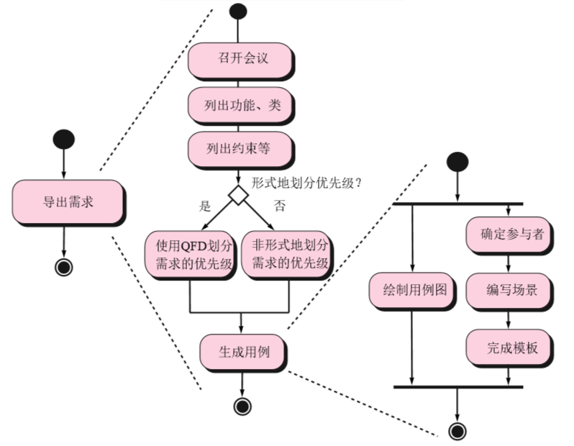
需求诱导

Slide 19
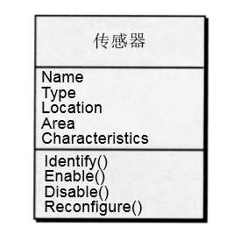
类图
传感器Sensor的类图

Slide 20
状态图
读指令
状态名
System status = “ready”
Display msg = “enter cmd”
Display status = steady
状态变量
Entry/subsystems ready
Do: poll user input panel
Do: read user input
Do: interpret user input
状态活动

Slide 21
分析模式
模式名称：一种刻画了模式本质的描述。
目的：描述模式完成内容或所代表的含义。
动机：一个场景说明了如何用模式解决问题。
问题与上下文: 一种外部问题的描述会影响到模式的使用方式以及模式在应用过程中外部问题的解决方式。
解决方案：一种如何应用模式来解决问题的描述，重点在于结构和行为问题。
后果：解释了模式应用时会发生的状况以及在其应用过程中会出现的交换物。
设计：讨论分析模式如何通过已知的设计模式的来使用。
已知用途：在实际系统中使用的例子。
相关模式：一个或多个分析模式与命名模式相关联是因为(1)这是常用的命名模式;(2)它在结构上类似于命名模式;(3)这是命名模式的一种变形。

Slide 22
协商需求
识别关键的利益相关者
这些都是将参与协商的人
确认利益相关者“赢”的条件
赢得条件并不总是很显而易见
协商
朝着双赢的需求工作

Slide 23
需求监控
在渐增式开发中，显得尤为有益
分布式调试–发现错误并找到出错原因
运行验证–确认软件与规格说明是否相配
运行确认–评估逐步扩展的软件是否满足用户目标
商业活动监控–评估系统是否满足商业目标
演化与协同设计 –为作为系统演化者的利益相关者提供信息

Slide 24
确认需求 - I
每项需求都和系统或产品的整体目标一致吗？
所有的需求都已经在相应的抽象层上说明了吗？换句话说，是否有一些需求是在技术细节过多的层次上提出的，并不适合当前的阶段。
需求是真正必需的，还是另外加上去的，有可能不是系统目标所必需的特性吗？
每项需求都有界定且无歧义吗？
每项需求都有归属吗？换句话说，是否每项需求都标记了来源（通常是一个明确的个人）？
有需求和其他需求相冲突吗？

Slide 25
确认需求 - II
在系统或产品所处的技术环境下每个需求都能够实现吗？
一旦实现后，每个需求是可测试的吗？
需求模型恰当地反映了将要构建系统的信息、功能和行为吗？
需求模型是否已经使用合适的方式“分割”，能够逐步地揭示详细的系统信息？
已经使用需求模式简化需求模型吗？已经恰当地确认了所有的模式吗？所有的模式都和客户的需求一致吗？
确认需求一个重要的工作是明确项目的边界！！！

